Slide 1
○○大學
校務與財務資訊公開專區
說明：本簡報內容主要針對「大專校院財務資訊公開內容架構表」(修正草案)中新增指標提供參考範例，部分原架構表所保留之指標，則不再贅述

Slide 2
大學資訊公開內容架構

Slide 3
學校沿革（參考淡江大學資料）
創校迄今重要大事紀
1950年：張鳴(驚聲)、張建邦父子創辦淡江英語
專科學校，是臺灣第一所私立高等學府。
1958年：改制為文理學院
1980年：正名為淡江大學
迄今：已發展成擁有淡水、台北、蘭陽、網路等
4個校園的綜合型大學

Slide 4
組織架構

Slide 5
學生人數與近年變動趨勢圖 （參考淡江大學資料）
1、 96-100學年度 學生人數
學年度 | 96 | 97 | 98 | 99 | 100 | 101
學生人數合計（人） | 27,845 | 28,075 | 28,678 | 28,786 | 28,515 | 28,113
大學部 | 23,111 | 23,247 | 23,920 | 24,147 | 23,968 | 23,767
研究所 | 4,734 | 4,828 | 4,758 | 4,758 | 4,547 | 4,346
資料日期：每學年10月15日

Slide 6
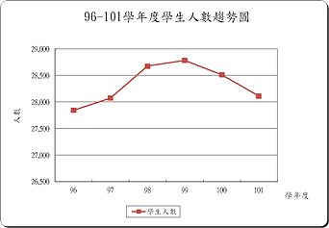
學生人數與近年變動趨勢圖 （參考淡江大學資料）
2、 學生人數近年變動趨勢圖

Slide 7
教職員人數與近年變動趨勢圖 （參考淡江大學資料）
1. 教職員人數
學年度 | 97 | 98 | 99 | 100 | 101
教師人數合計(人) | 1,538 | 1,527 | 1,471 | 1,499 | 1,464
專任 | 791 | 776 | 813 | 822 | 827
兼任 | 747 | 751 | 658 | 677 | 637
專任研究人員與助教 | 62 | 60 | 63 | 67 | 67
專任職員、警衛、約僱人員、工友與技師 | 628 | 625 | 633 | 633 | 629
資料日期：每學年10月15日

Slide 8
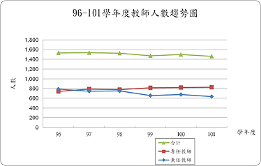
學生人數與近年變動趨勢圖 （參考淡江大學資料）
2、 教師人數近年變動趨勢圖

Slide 9
生師比與變動趨勢圖
1.近五年生師比
學年度 |  | 96 | 97 | 98 | 99 | 100
全校生師比 （含在職專班） |  | 29.45 | 27.59 | 28.44 | 26.48 | 25.89
日間部生師比 （不含在職專班） |  | 20.27 | 23.85 | 23.89 | 21.1 | 20.81
備註 | 可補充相關文字說明，增加讀者理解
資料日期：每學年6月

Slide 10
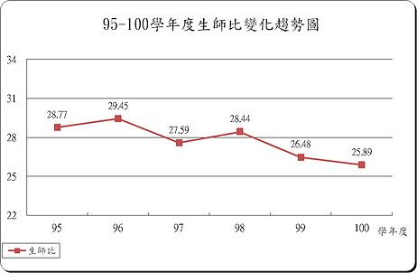
生師比與變動趨勢圖
2.生師比近年變動趨勢圖

Slide 11
學校特色說明（參考淡江大學資料）
知識之城
以教學研究型大學為發展方向，教學與研究並重，藉由研究「傳授知識」、「應用知識」，挑戰尖端研究，創造卓越研究成果，使淡水校園成為具學術價值和聲望的「知識之城」。
知識之海
以服務為主的終身教育與推廣教育為發展目標，設有成人教育部開授學分及非學分班課程，傳授基礎知識，結合社會資源，航向「知識之海」。
淡水校園
台北校園
淡江大學
蘭陽校園
網路校園
智慧之園
以教學型大學為發展方向，精緻英式教育，師生住校、大三學生出國留學與全英語授課的教學設計，強化生活及課業輔導，首創國內大學教育新猷，是全人教育的「智慧之園」。
探索之域
以電子科技和資訊網路為路，創造無遠弗屆的學習環境，設有教育科技學系、亞洲所及數位出版與典藏數位學習碩士在職專班，並開設同步主播、非同步及收播課程，與國際知名大學遠距教學，創造數位教育的「探索之域」。

Slide 12
學校SWOT分析（參考淡江大學資料）
優勢（Ｓ） | S-1 歷史悠久，傳統深厚，根基穩固 S-2 辦學理念與發展方向明確，社會多肯定 S-3 四個校園各有特色，能發揮範疇經濟，有利吸引不同市場生源
劣勢（Ｗ） | W-1 組織較為龐大 W-2 校園分散，不易發揮規模經濟之效益 W-3 較之於「國立」，大學招生處於劣勢
轉機（Ｏ） | O-1 政府推動高等教育國際化，吸引國際生來台留學 O-2 政府鼓勵學校擴大辦理回流教育 O-3 社會重視老字號的品牌地位
危機（Ｔ） | T-1 名校爭搶優秀學生 T-2 鄰近學校辦理推廣教育，競爭激烈 T-3 少子化日益嚴重，生源日漸減少

Slide 13
畢業生升學與就業情況 （以日本成城大學為例）
日本成城大學平成23年度（平成24年3月）卒業生就職率
学部 | 経済学部 |  |  | 文芸学部 |  |  | 法学部 |  |  | 社会イノベーション学部 |  |  | 大学全体（卒業生総数：1370名）
性別（計） | 男 | 女 | 計 | 男 | 女 | 計 | 男 | 女 | 計 | 男 | 女 | 計 | 男 | 女 | 計
卒業者 | 305 | 119 | 424 | 118 | 325 | 443 | 159 | 90 | 249 | 114 | 140 | 254 | 696 | 674 | 1370
就職希望者 | 262 | 111 | 373 | 83 | 260 | 343 | 122 | 68 | 190 | 89 | 124 | 213 | 556 | 563 | 1119
就職者 | 247 | 107 | 354 | 73 | 242 | 315 | 112 | 63 | 175 | 80 | 120 | 200 | 512 | 532 | 1044
進学者 | 9 | 1 | 10 | 12 | 24 | 36 | 11 | 4 | 15 | 6 | 4 | 10 | 38 | 33 | 71
就職率(%) | 94.3 | 96.4 | 94.9 | 88.0 | 93.1 | 91.8 | 91.8 | 92.6 | 92.1 | 89.9 | 96.8 | 93.9 | 92.1 | 94.5 | 93.3
日本慶應義塾大學對畢業生就業情況調查之分類更為詳細，請參考國教院提供之「主要國家大學財務資訊公開情形及對我國之改進建議」附件3。

Slide 14
其他與學校表現有關之訊息 （以淡江大學為例）
2011、2012年榮獲第20、21屆「中華民國企業環保獎」。
2011年獲得“世界大學網路排名”全球第272名、亞洲第33名、台灣地區第9名、私校第1名佳績。
2009年榮獲中華民國第19屆國家品質獎。
2009年榮獲教育部「體育績優學校獎」，並為全國唯一獲獎的大專校院。
2009年本校成為全球第一個通過ISO 20000資訊服務 管理國際標準認證之學術單位。
天下及Cheers雜誌連續15年評選為企業最愛的私校 第一名。
2008年本校成為全球第一所通過世界衛生組織（WHO）國際安全學校認證的大學。

Slide 15
近3年各項評鑑結果 （參考淡江大學資料）
100年度大學校院校務評鑑：
本校受評的「學校自我定位」、「校務治理與經營」、「教學與學習資源」、「績效與社會責任」、「持續改善與品質保證機制」5個項目，全數獲得「通過」的佳績。
大學系所評鑑結果
其他

Slide 16
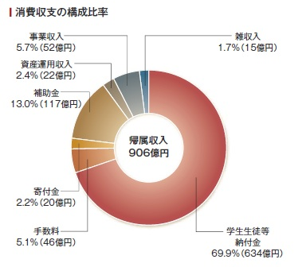
學校收入分析（以早稻田大學為例）
請輔以文字說明，增加讀者理解
可增加歷年趨勢，分析學校財務結構之變化

Slide 17
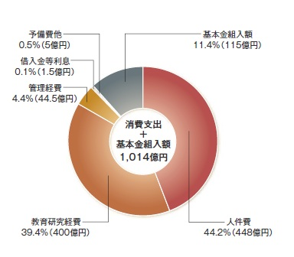
學校支出分析（以早稻田大學為例）
＊
＊
請輔以文字說明，增加讀者理解
可增加歷年趨勢，分析學校經費用途之變化

Slide 18
各學院收費標準
1.國外：以首爾大學為例
項目 |  | 大學部 |  |  |  | 研究所
 |  | 去年 學費 | 今年 學費 | 調整率 | 調整 | 去年 學費 | 今年 學費 | 調整率 | 調整
註冊 費 | 平均 | 169 | 169 | 0.0% | 未調整 | 169 | 169 | 0.0% | 未調整
 | 人文社會 | 169 | 169 | 0.0% | 未調整 | 169 | 169 | 0.0% | 未調整
 | 自然科學 | 169 | 169 | 0.0% | 未調整 | 169 | 169 | 0.0% | 未調整
 | 理工 | 169 | 169 | 0.0% | 未調整 | 169 | 169 | 0.0% | 未調整
 | 藝體能 | 169 | 169 | 0.0% | 未調整 | 169 | 169 | 0.0% | 未調整
 | 醫學 | 169 | 169 | 0.0% | 未調整 | 169 | 169 | 0.0% | 未調整
學費 | 平均 | 408 | 3,461 | 748.3% | 上升 | 408 | 4,256 | 943.1% | 上升
 | 人文社會 | 370 | 2,481 | 570.5% | 上升 | 370 | 3,156 | 753.0% | 上升
 | 自然科學 | 378 | 3,021 | 699.2% | 上升 | 378 | 3,861 | 921.4% | 上升
 | 理工 | 404 | 3,045 | 653.7% | 上升 | 404 | 3,887 | 862.1% | 上升
 | 藝體能 | 404 | 3,843 | 851.2% | 上升 | 404 | 4,932 | 1,120.8% | 上升
 | 醫學 | 482 | 4,916 | 919.9% | 上升 | 482 | 5,446 | 1,029.9% | 上升

Slide 19
各學院收費標準
2.國內：可參考政治大學做法，
網址：http://aca.nccu.edu.tw/p2-dean_fees.asp
項目 | 說明
大學部學雜費收費標準 | 下拉式清單（按年度分）
研究所學雜費收費標準 | 下拉式清單（按年度分）
碩士在職專班雜費收費標準 | 下拉式清單（按年度分）
其他費用 | 下拉式清單（按年度分）
退費 | 下拉式清單
學校清寒助學措施 | 下拉式清單（按項目分）

Slide 20
平均每生教學成本
直接教學成本＝教學研究及訓輔支出＋獎助學金支出＋行政管理支出 （此定義僅供參考）
○ ○學年度全校與各學院每生平均教學成本如下
項目 |  | 全校 | 文學院 | 理學院 | 外語 學院 | 教育 學院
教學成本(A)
學生人數(B)
平均每生 教學成本(A)/(B)

Slide 21
學費標準占每生教學成本比率
○○學年度全校與各院學費標準占每生教學成本比率
 |  | 全校 | 文學院 | 理學院 | 外語 學院 | 教育 學院
學費標準(A)
平均每生 教學成本(B)
(A)/(B)*100%
＊請輔以文字說明，有助於學生及其家長瞭解其成本分擔比率之合理性
＊可做歷年趨勢分析

Slide 22
學生在學期間教育支出估算
目的：旨在協助學生及其家長及早進行財務規劃
呈現方式：以UCLA為例，該校為未來學生(本地居民)
提供大學部一年教育支出概算如下
單位：美金 | 和家人同住 | 校內宿舍 | 校外宿舍
學雜費 | $12,686 | $12,686 | $12,686
健康保險費 | 1,318 | 1,318 | 1,318
書籍費 | 1,521 | 1,521 | 1,521
住宿費 | 4,422 | 14,208 | 10,335
交通費 | 1,794 | 786 | 1,413
個人開銷l | 1,683 | 1,383 | 1,644
總預算(本地居民) | $23,424 | $31,902 | $28,917

Slide 23
各項助學措施資訊
目的：協助學生及其家長獲得所需之財務資助，避免
因資訊不足造成入學阻礙
呈現方式：
提供單位 | 說明
政府機關 | 可連結至教育部圓夢助學網
本校提供 | 可提供彙整表並連結至校內承辦單位
民間機構 | 可彙整各項外部連結

Slide 24
學費調整之需求與用途
目的：做為學校調整學費必要性與合理性之論述
呈現方式：
1.需求：以UCLA校長給學生及其家長的一封信為例，其重點如下：
(1)說明近年政府經費刪減情況
(2)說明學校所做的努力：降低教職員薪資
(3)說明學校為了維持教學品質，不得不適度調漲學費
2.用途：建議各校可兼採量化數據與文字敘述來說明學校教學品質提升情況

